Slide 1
專題簡報
10627211 林佑任
10627217 張哲睿
10627110 王昱凱
指導教授 Yi-Hung Wu

Slide 2
一.主要系統架構

Slide 3






Slide 4
二.主要模組功能

Slide 5
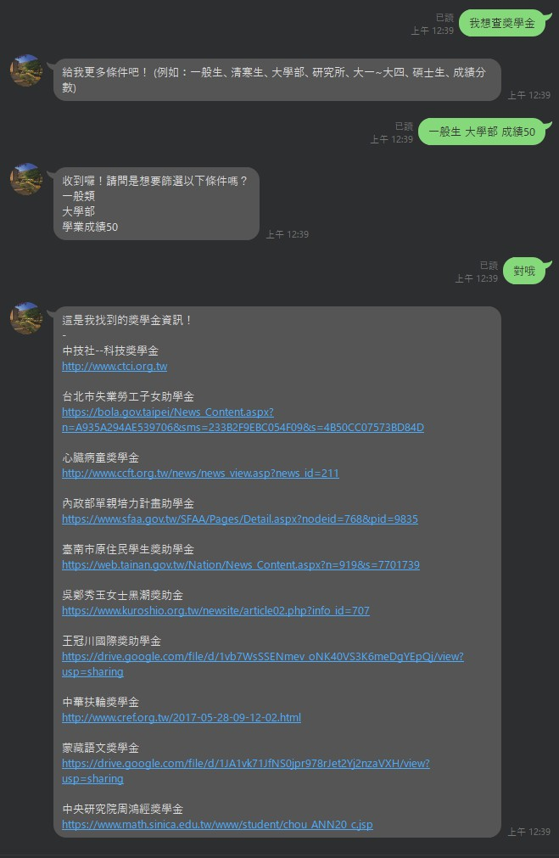
透過對話協助查詢中原大學獎學金資訊

Slide 6
三.資料庫的儲存方式與架構

Slide 7
資料庫使用MongoDB ，屬於 NoSQL ，一種與 RDB & SQL 截然不同的一種資料庫型態. 強調用文件導向 (Document-oriented)或稱文件儲存儲存資料. 儲存形式為 JSON (Key-Value型態, 可以想成 Python 中的 dictionary ), 且支援巢狀資料. 其主要透過用C++ 所撰寫而成.

Slide 8
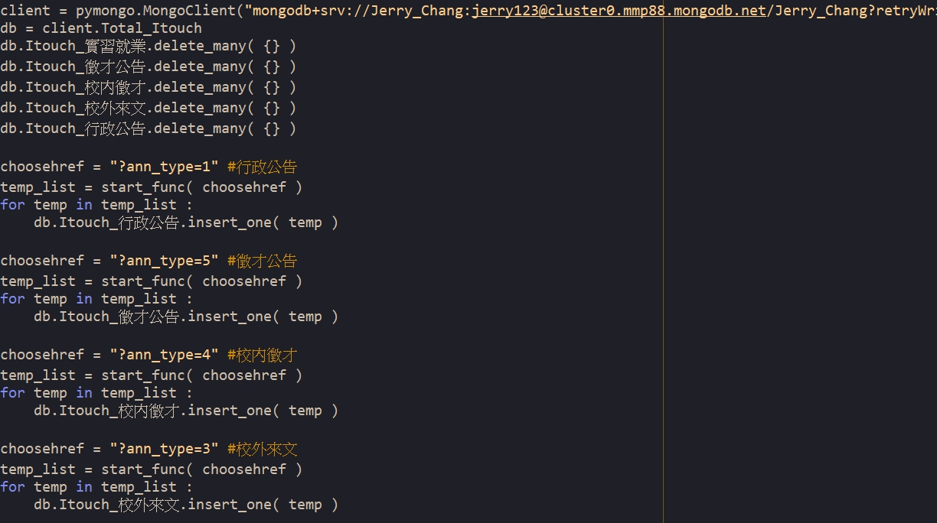

Slide 9
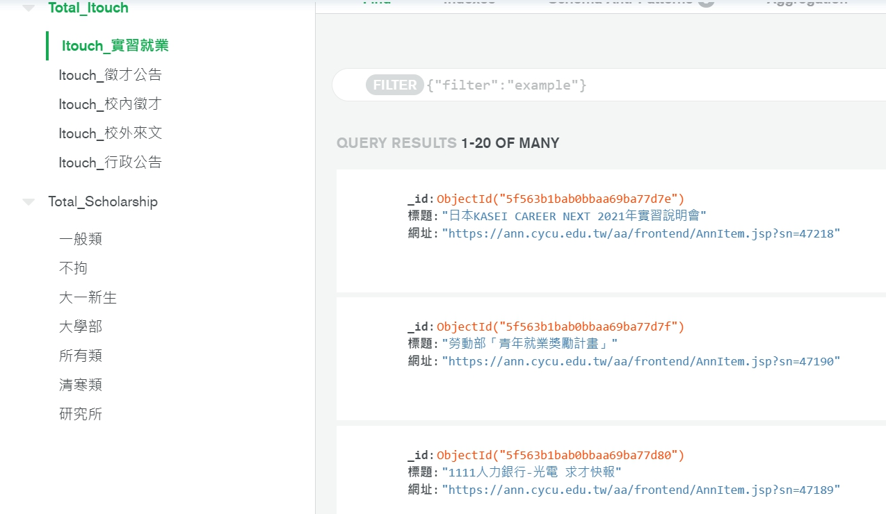

Slide 10


Slide 11
四.使用者語意分析方法

Slide 12

https://dialogflow.cloud.google.com

Slide 13
四.網頁資料爬蟲

Slide 14
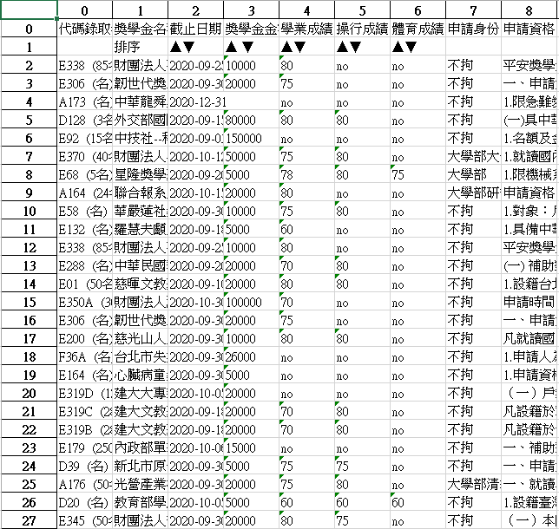
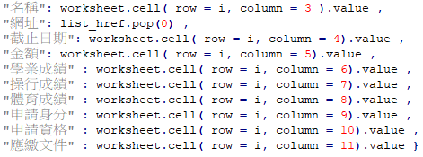

Slide 15
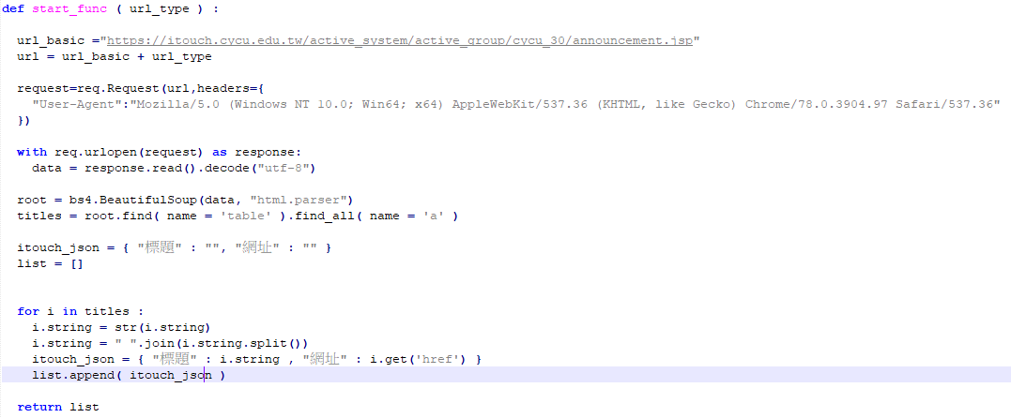

Slide 16
四.搜尋結果的篩選方法

Slide 17
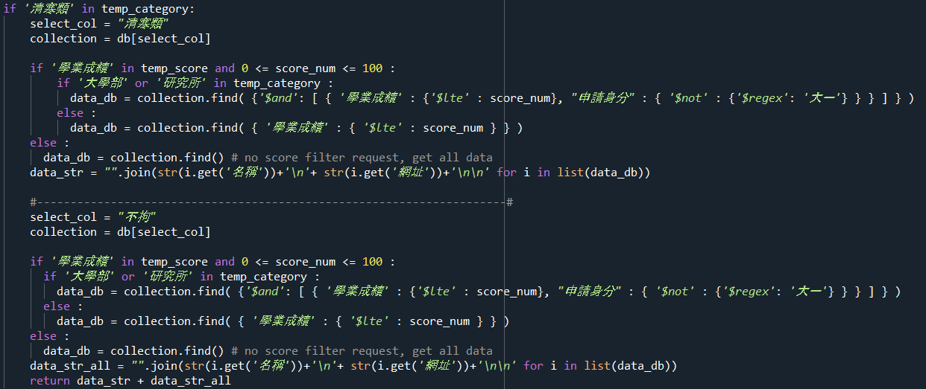

Slide 18
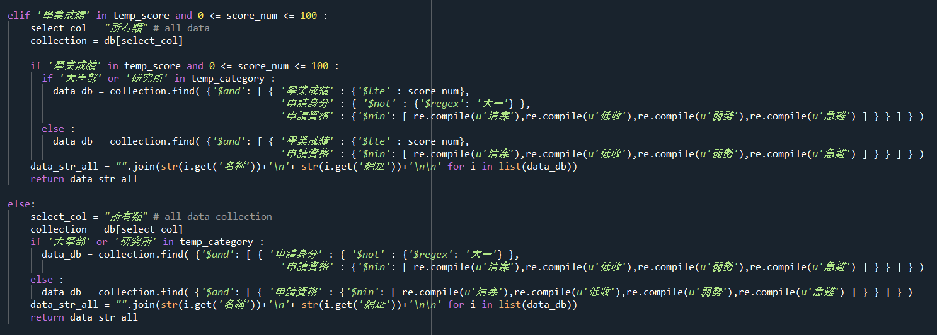

Slide 19
後續改進方向
增加可篩選的條件 eg. 申請人戶籍限制
提供第一次結果後可以讓對話繼續下去 ( 補充篩選對答 )
新增i-touch公告可供詢問

Slide 20
系統展示

